Slide 1


Programación Back End
Tecnologías de la Información y Ciberseguridad
Unidad 2 – Framework BackEnd
Docente: Claudio Cartajena Lira
Correo: Claudio.cartajena@inacapmail.cl
Agosto de 2022

Slide 2
Framework BackEnd
Conceptos de Modelos.
Creación de un modelo.
Ejercicio.

Slide 3
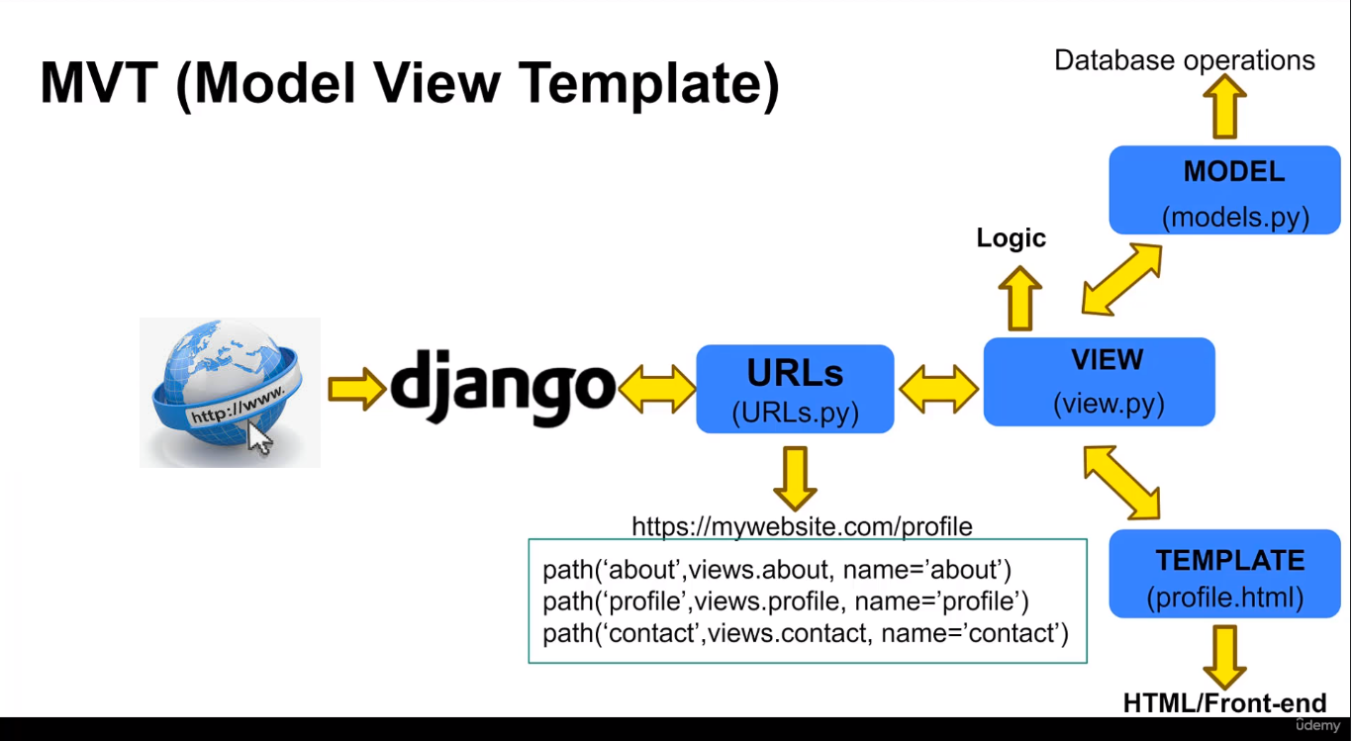
Framework BackEnd

Slide 4
Framework BackEnd
Conceptos de Modelos
Un modelo es la fuente única y definitiva de información sobre sus datos.
Contiene los campos y comportamientos esenciales de los datos que está almacenando.
Generalmente, cada modelo se asigna a una sola tabla de base de datos.

Slide 5
Framework BackEnd
Consideraciones:
Cada modelo es una clase de Python y correspode a una subclase de django.db.models.Model.
Cada atributo del modelo representa un campo de base de datos.
Django provee de una API de acceso a la base de datos, la cual es generada automáticamente.

Slide 6
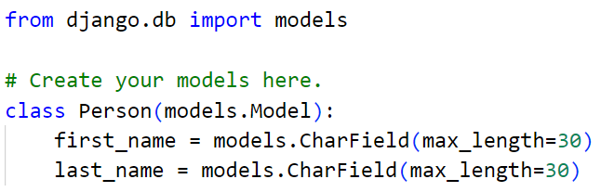
Framework BackEnd
Ejemplo:
first_name y last_name son campos del modelo.
Cada campo se especifica como un atributo de clase y cada atributo se asigna a una columna de la base de datos.

Slide 7
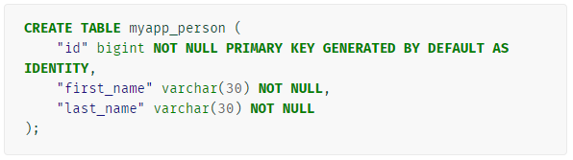
Framework BackEnd
El modelo de persona anterior crearía una tabla de base de datos como esta:
Nota:
El CREATE TABLE SQL en este ejemplo está formateado usando la sintaxis de PostgreSQL.
Django utiliza SQL especificado en el archivo de configuración (setting.py)

Slide 8
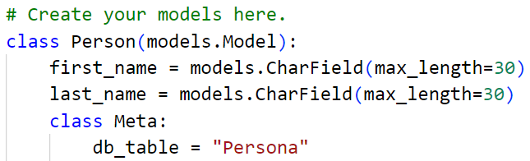
Framework BackEnd
Conceptos de Modelos
Notas técnicas:
El nombre de la tabla, myapp_person, se genera automáticamente en base al nombre de la aplicación y el nombre del modelo, pero se puede modificar, incorporando en el modelo el parámetro db_tables, en la clase Meta.

Slide 9

Framework BackEnd
Conceptos de Modelos
Notas técnicas:
El campo id se genera automáticamente, sin embargo es posible modificar este comportamiento.
Revisar Automatic primary key fields.

Slide 10
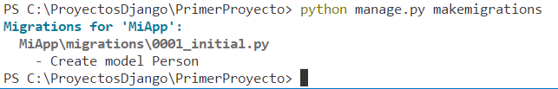
Framework BackEnd
Creación de Modelo
Luego de crear la aplicación se debe ejecutar una serie de “Migrations” con el fin de realizar la creación del modelo en la base de datos:
python manage.py makemigrations

Slide 11
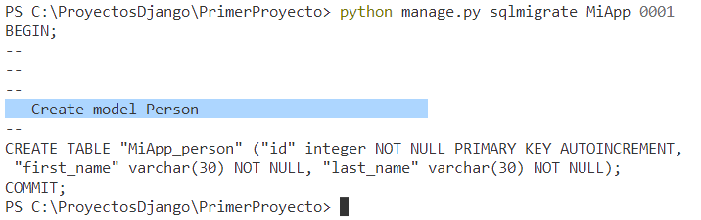
Framework BackEnd
Creación de Modelo
Luego se deben generar los scripts para construir la base de datos:
python manage.py sqlmigrate MiApp 0001

Slide 12
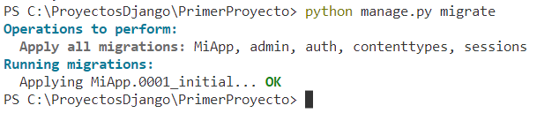
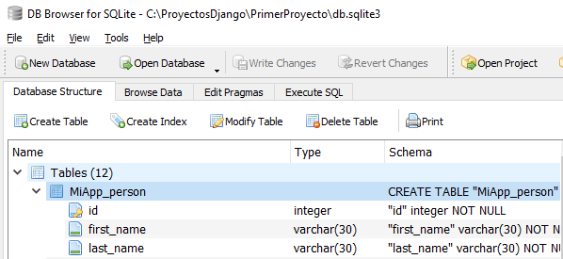
Framework BackEnd
Creación de Modelo
Finalmente ejecutar:
python manage.py migrate

Slide 13
Framework BackEnd
Ejercicios
Desarrollar un proyecto llamado TiendaProductos.
Desarrollar una aplicación llamada Clientes.
Construir el modelo en base a los siguiente estructura:
id_cliente
nombre
apellido
fecha_nacimiento
edad

Slide 14
Framework BackEnd
Bibliografía
Uniwebsidad.com
https://uniwebsidad.com/libros/django-1-0/
Documentación Oficial de Django
https://docs.djangoproject.com/

